Slide 1


République Algérienne Démocratique et Populaire
Ministère de Travail de l’Emploi et de la Sécurité Sociale
Ministère de l’Enseignement Supérieur et la Recherche Scientifique
Ecole Supérieure de la Sécurité Sociale
Conception et réalisation d’un système sécurisé
pour la gestion des fichiers de paiements des retraités basé sur la blockchain.
Presenté par
ZEBDA Ahmed Yassine
MERKICHE Abdelhak

Slide 2


PLAN DE TRAVAIL
1
INTRODUCTION
2
GÉNÉRALITÉS SUR LA BLOCKCHAIN
3
MANIPULATION AVEC HYPERLEDGER FABRIC
4
CONCEPTION DE PROJET
5
IMPLÉMENTATION ET RÉALISATION
2

Slide 3
INTRODUCTION
Le système actuel de gestion des paiements des pensions de retraite présente plusieurs failles, notamment l'absence de mécanismes fiables de vérification de l'intégrité des fichiers de paiement, ce qui peut entraîner des erreurs critiques. La technologie blockchain constitue une solution pertinente en garantissant la traçabilité, la sécurité et l'horodatage des fichiers, permettant ainsi un échange transparent et sécurisé entre les différents acteurs du processus.
3

Slide 4
GÉNÉRALITÉS SUR LA BLOCKCHAIN
Définition de la blockchain.
Limites des bases de données traditionnelles.
Solution apportée par la blockchain.
Types de la blockchain.
Choix de Type.
4

Slide 5
DEFINITION:
La blockchain est une technologie de stockage et de transmission d’informations sécurisée, fonctionnant sans intermédiaire. Elle repose sur un registre distribué où les données, regroupées en blocs liés chronologiquement, sont protégées par cryptographie. Chaque bloc contient des transactions validées par un mécanisme de consensus, assurant l’intégrité des données.
5

Slide 6
LIMITES DES BASES DE DONNÉES TRADITIONNELLES
Manque de fiabilité des bases de données traditionnelles :
Les systèmes classiques permettent à chaque partie (émetteur / récepteur) d’enregistrer les transactions séparément, ce qui peut entraîner des conflits ou fraudes.
Nécessité d’un tiers de confiance :
Pour garantir l’authenticité des transactions, une autorité centrale est souvent requise, ce qui complique les processus et crée un point unique de vulnérabilité.
Risque de compromission des données :
Si la base centrale est piratée ou corrompue, toutes les informations peuvent être altérées, mettant en danger les deux parties.
6

Slide 7
SOLUTION APPORTÉE PAR LA BLOCKCHAIN:
Grâce à un registre décentralisé et partagé, la blockchain élimine le besoin d’un tiers et assure que chaque transaction est validée et visible en temps réel par toutes les parties concernées.
Toute tentative de modification rétroactive corrompt l’ensemble de la chaîne, rendant les fraudes pratiquement impossibles.
7

Slide 8
TYPE DE LA BLOCKCHAIN :
Il existe différents types de blockchains, qui se distinguent par leur mode de gestion des droits d’accès, de visibilité des données, de validation des transactions et d’ajout de blocs. On distingue principalement quatre catégories : la blockchain publique, privée, hybride et celle de consortium.
8

Slide 9
LA BLOCKCHAIN PUBLIQUE:
La blockchain publique, ou permissionless, est un réseau ouvert où tout le monde peut lire, valider et participer aux transactions. Elle est principalement utilisée pour les crypto-monnaies comme Bitcoin ou Ethereum. Ce type de blockchain garantit une transparence et une sécurité élevées grâce à la cryptographie. Toutefois, il peut être énergivore, notamment avec les mécanismes de preuve de travail (PoW). Malgré cela, elle reste un modèle décentralisé fiable.
9

Slide 10
LA BLOCKCHAIN PRIVEE:
La blockchain privée, ou autorisée, est un réseau restreint réservé aux participants approuvés. Elle est généralement contrôlée par une entité unique ou un groupe défini, qui gère les droits d’accès et de validation. Ce modèle convient aux entreprises recherchant confidentialité et contrôle. Il permet des transactions rapides et une meilleure efficacité énergétique. Toutefois, il est moins décentralisé qu’une blockchain publique.
10

Slide 11
LA BLOCKCHAIN HYBRIDE:
La blockchain hybride combine les atouts des blockchains publiques et privées, en alliant transparence et confidentialité. Elle permet de rendre certaines données accessibles à tous, tout en limitant l’accès aux informations sensibles. Ce modèle est idéal pour les entreprises souhaitant contrôler leurs données tout en profitant des avantages de la décentralisation. Il offre une bonne évolutivité et une sécurité renforcée.
11

Slide 12
LA BLOCKCHAIN CONSORTIUM:
La blockchain de consortium est gérée par un groupe d’organisations sélectionnées, qui partagent le contrôle du réseau et des droits d’accès. Contrairement aux blockchains privées ou publiques, elle offre un modèle de gouvernance collaborative. Ce type de blockchain convient aux secteurs où plusieurs acteurs poursuivent des objectifs communs. Un exemple notable est le Global Shipping Business Network, visant à numériser le transport maritime.
12

Slide 13

CHOIX DE TYPE
Vu la spécificité de notre projet, nous avons opté pour l’utilisation d’une blockchain consortium , un réseau fermé dans lequel seuls les participants autorisés peuvent accéder aux données, valider et gérer les transactions. Ce modèle garantit un contrôle strict, une confidentialité renforcée, ainsi qu'une meilleure efficacité, parfaitement adaptés au contexte sensible de la gestion des paiements de pensions.
Dans les slides suivantes, nous présenterons un outil de blockchain privée adapté à ce besoin, tel que Hyperledger Fabric.
13

Slide 14
MANIPULATION AVEC HYPERLEDGER FABRIC
Définition de Hyperledger Fabric.
Composants de l’architecture Hyperledger Fabric
Flux complet de transaction et création de blocs
Déploiement d’un réseau Fabric avec scripts Bash
Upgrade d’un réseau Fabric avec scripts Bash
Modèles de consensus dans Hyperledger Fabric
14

Slide 15
DEFINITION:
Hyperledger Fabric est une plateforme de blockchain privée développée par Linux Foundation, conçue pour les applications d’entreprise. Elle permet de créer des réseaux permissionnés avec un contrôle d’accès strict. Grâce à son architecture modulaire et à ses canaux privés, elle assure confidentialité, sécurité et performance. Elle est idéale pour les secteurs nécessitant une gestion sécurisée des données.
15

Slide 16
COMPOSANTS DE L’ARCHITECTURE HYPERLEDGER FABRIC
Un peer (ou nœud pair) : est un nœud du réseau qui héberge des copies du registre (ledger) et des smart contracts (appelés chaincode). Il peut valider (endosser) des transactions et tenir à jour le registre.
Le registre (ledger): est un enregistrement immuable de toutes les transactions. Il comprend :
La blockchain : enchaînement des blocs de transactions.
Le world state : base de données représentant l’état actuel des actifs.
Le chaincode est un smart contract dans Hyperledger Fabric. Il contient la logique métier qui gère les règles des transactions.
16

Slide 17
COMPOSANTS DE L’ARCHITECTURE HYPERLEDGER FABRIC
Le CA Root: est l'autorité de certification principale. Elle signe les certificats des autres CA (intermédiaires) ou directement ceux des utilisateurs ou composants du réseau.
Une autorité de certification (CA) : délivre des certificats numériques aux participants du réseau, utilisés pour l'authentification et la gestion des identités.
Le MSP (Membership Service Provider) : gère les identités et les permissions des participants dans le réseau. Il permet de :
Vérifier les certificats numériques des utilisateurs, peers, orderers, etc.
Définir qui a le droit de faire quoi : par exemple, qui peut envoyer une transaction, qui peut valider, qui peut administrer un canal.
17

Slide 18

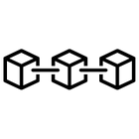









FLUX COMPLET DE TRANSACTION ET CRÉATION DE BLOCS
Ordering service
LEDGER
BLOCKCHAIN
Org 2
Org 1
MSP
PEER
LEDGER
BLOCKCHAIN
LEDGER
BLOCKCHAIN
CA
Envoi la transaction au service d’ordonnancement
MSP
Envoi la transaction
MSP
PEER
Envoi le resultat transaction
PEER
CA
CC
CA
CC
proposition de transaction
Channel
CC
CA ROOT
vérifie la politique d’endossement
18
FABRIC SDK
USER

Slide 19
DÉPLOIEMENT D’UN RÉSEAU FABRIC AVEC SCRIPTS BASH
Pour travailler avec Hyperledger, il est nécessaire de cloner le dépôt contenant le projet Fabric, puis de copier le script deploy-cc dans le répertoire test-network. Il est important de préciser que ce script ne fait pas partie du projet officiel Hyperledger Fabric.
ZED@MERKICHE-CNR:~$ SUDO ./DEPLOY-CC.SH -CHANNEL CNR -CHAINCODE CNR
Ce script prépare et déploie un réseau Fabric avec un chaincode et canal. Voici les instrections essentielles de ce script :
./network.sh down
Arrête et nettoie le réseau existant.
./network.sh createChannel -c mychannel
Crée un canal. Fabric nommé mychannel.
19

Slide 20
GO111MODULE=on go mod vendor
Prépare les dépendances Go du smart contract.
peer lifecycle chaincode package basic.tar.gz ...
Crée un package du chaincode.
peer lifecycle chaincode install basic.tar.gz
Installe le chaincode sur les peers.
peer lifecycle chaincode approveformyorg ...
Chaque organisation approuve la définition du chaincode.
peer lifecycle chaincode checkcommitreadiness ...
Vérifie que toutes les approbations requises sont en place.
peer lifecycle chaincode commit ...
Valide le chaincode et le rend actif sur le canal.
peer chaincode invoke ... -c '{"function":"InitLedger","Args":[]}'
Initialise le ledger avec des données.
20

Slide 21
UPGRADE D’UN RÉSEAU FABRIC AVEC SCRIPTS BASH
ZED@MERKICHE-CNR:~$ SUDO ./UPGRADE-CC.SH -CHANNEL CNR -CHAINCODE CNR
Ce script met à jour un chaincode déjà installé avec une nouvelle version et un nouveau numéro de séquence :
GO111MODULE=on go mod vendor
Réinstalle les dépendances du code Go.
peer lifecycle chaincode package basic_v2.tar.gz ...
Crée un nouveau package avec la nouvelle version.
peer lifecycle chaincode install basic_v2.tar.gz
Installe le nouveau package sur les peers.
peer lifecycle chaincode approveformyorg ... --version 2.0 --sequence 2
Approuve la mise à jour avec un nouveau numéro de séquence.
21

Slide 22
peer lifecycle chaincode commit ...
Valide la nouvelle version sur le réseau.
peer chaincode invoke ... -c '{"function":"InitLedger","Args":[]}'
Réexécute InitLedger si nécessaire.
22

Slide 23
Modèles de consensus dans Hyperledger Fabric
Fabric prend en charge plusieurs mécanismes de consensus grâce à son architecture modulaire, dans notre projet on a utilisé le modèle "RAFT" .
voici un tableau comparative sur les différents modèles de consensus :
Modèle | Type | Tolérance aux pannes | Usage | Statut
Solo | Centralisé | Aucune | Démo/test uniquement | Obsolète
Kafka | Crash Fault Tolerant (CFT) | Tolère crash | Production ancienne | Obsolète
Raft | Crash Fault Tolerant (CFT) | Majorité des nœuds | Production recommandée | Actif
BFT | Byzantine Fault Tolerant | Fautes byzantines (malveillantes) | Expérimental/Recherche | En test
23

Slide 24
Conception De Projet
Diagramme de cas d’utilisation
Diagrammes de séquences
Diagramme de classes
24

Slide 25
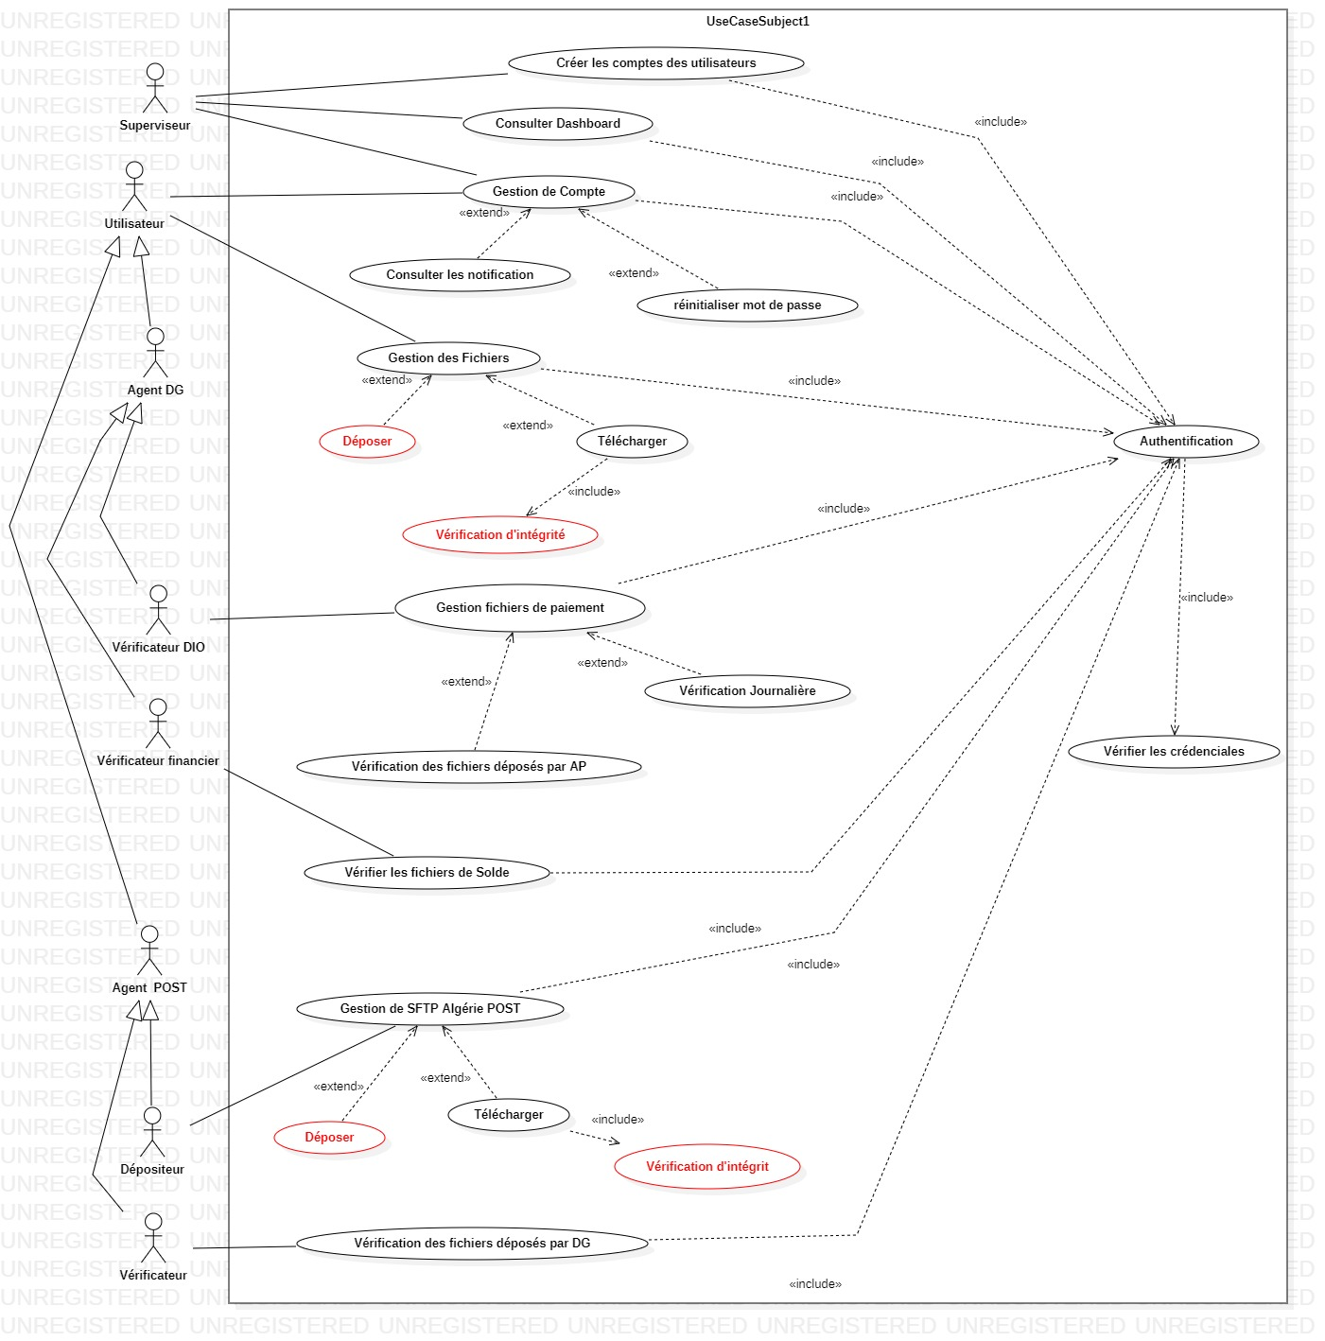
Diagramme de cas d’utilisation
25

Slide 26
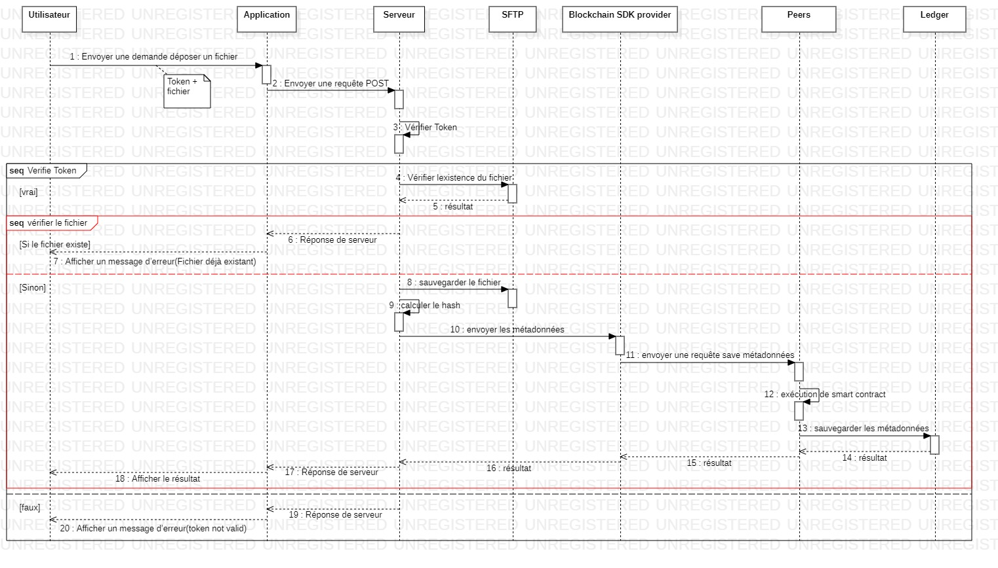
Diagramme de séquence « Déposer un fichier »
26

Slide 27
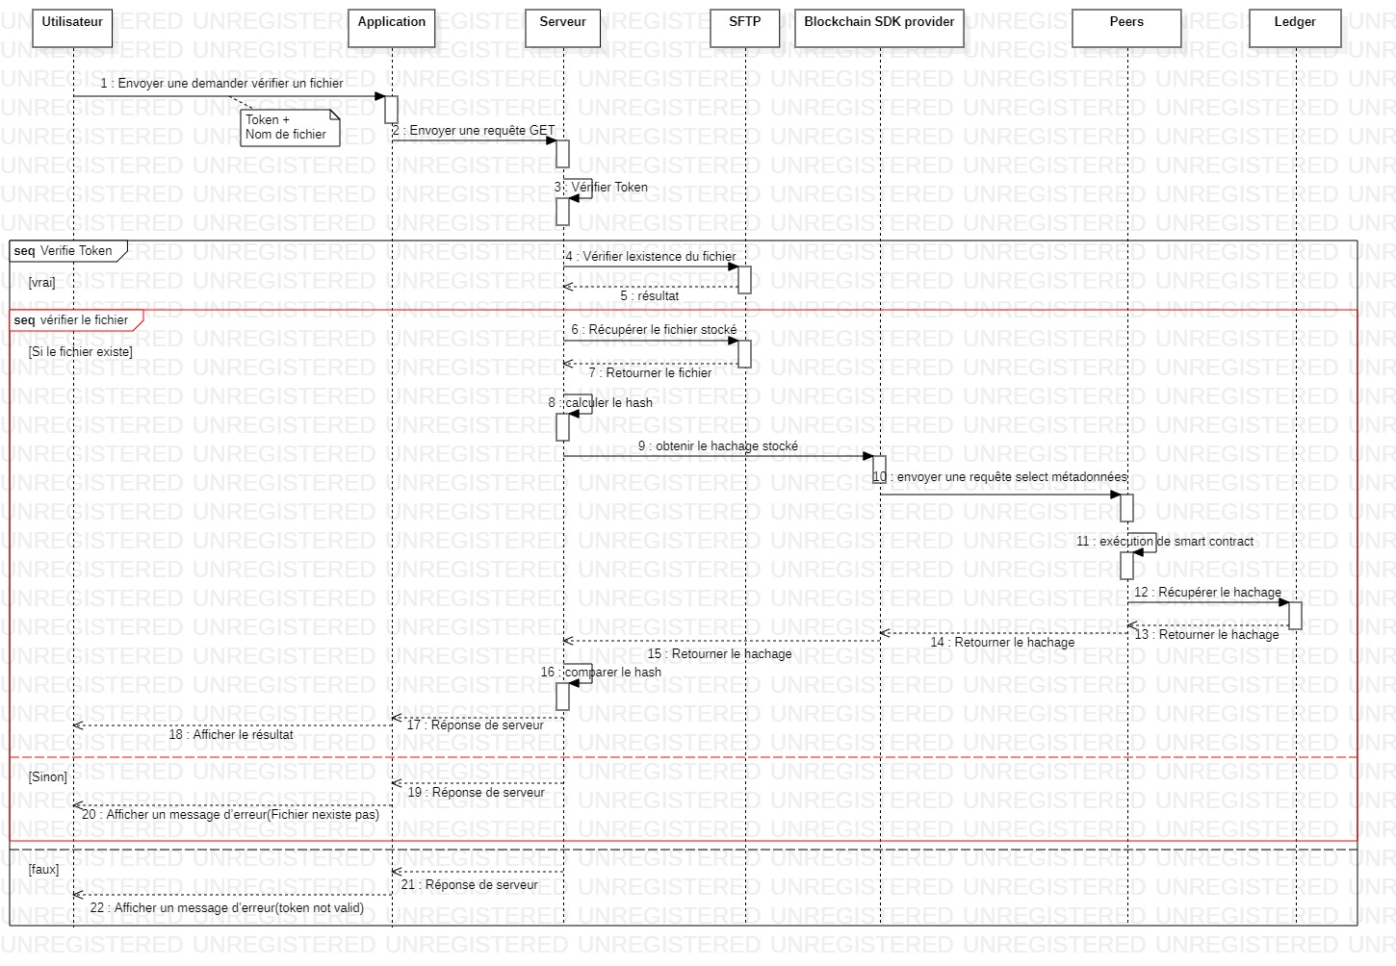
Diagramme de séquence « Vérifier l'intégrité d'un fichier »
27

Slide 28
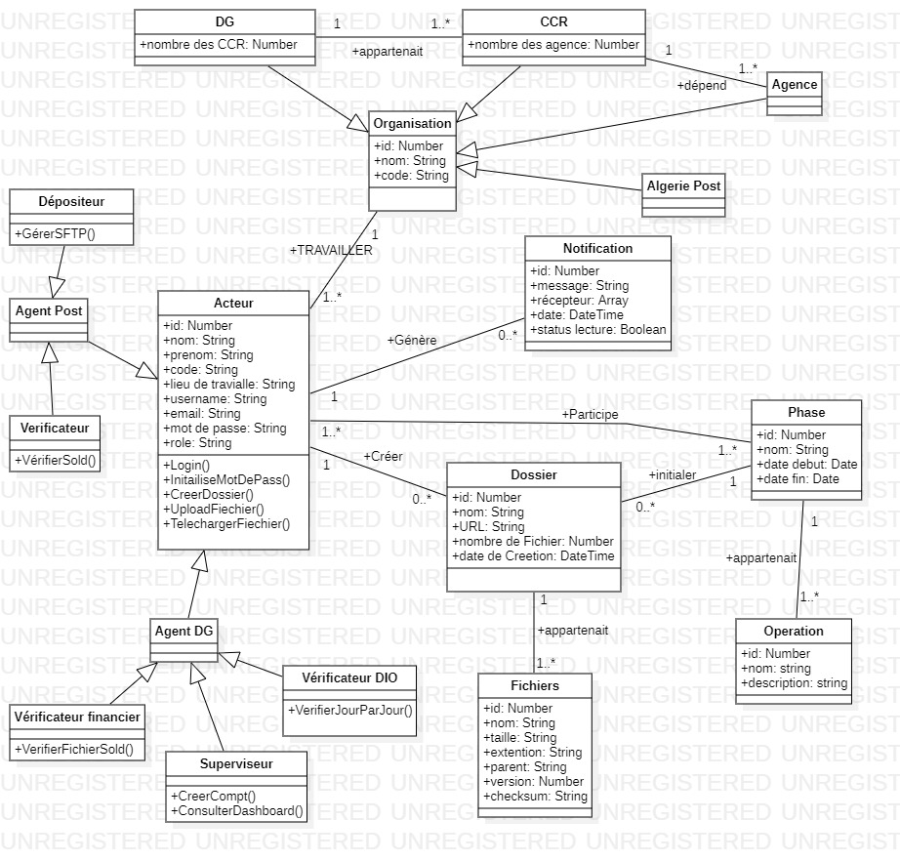
Diagramme de classes
28

Slide 29
IMPLÉMENTATION ET RÉALISATION
Architecture du notre systéme
Outils de développement.
Modèle architectural
Plan d'hébergement
Sécurité du système
29

Slide 30
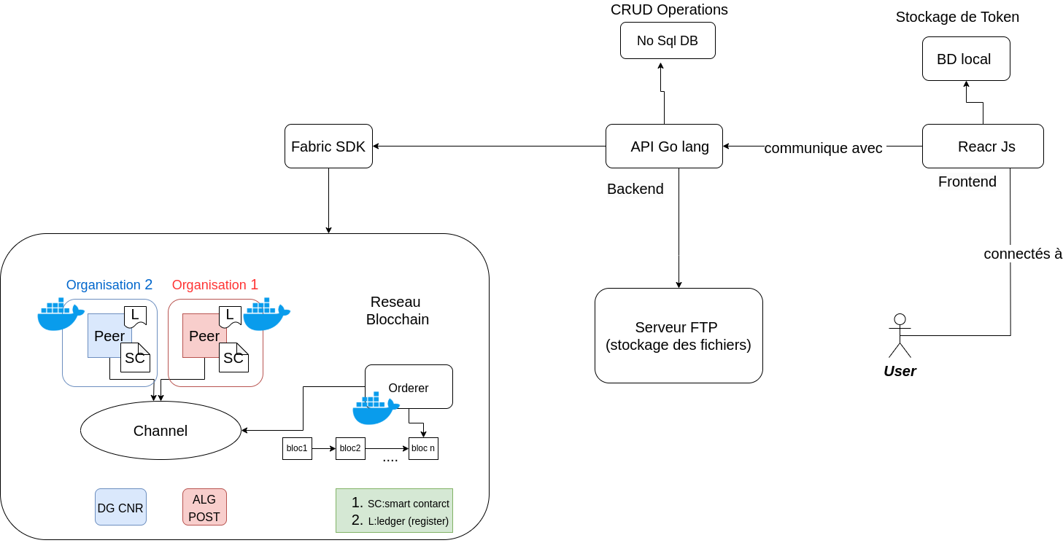
Architecture du notre systéme
30

Slide 31



OUTILS DE DÉVELOPPEMENT:
FRONT-END
React JS:
React JS est une bibliothèque JavaScript utilisée pour créer des interfaces dynamiques avec des composants réutilisables. Elle permet une interaction fluide entre le front-end et l’API.
Tailwind CSS et DaisyUI:
Tailwind CSS et DaisyUI offrent un design moderne avec des composants préfabriqués et personnalisables. Ils assurent une interface esthétique, cohérente et responsive.
31

Slide 32


OUTILS DE DÉVELOPPEMENT:
BACK-END
Go:
Go, avec le framework Gin, permet de développer une API RESTful rapide et efficace. Il facilite la communication sécurisée entre le front-end et la base de données.
MongoDB:
MongoDB est une base NoSQL flexible idéale pour stocker des données en JSON-like. Elle s’intègre facilement avec Go pour gérer les données du projet.
32

Slide 33


OUTILS DE DÉVELOPPEMENT:
TESTING & COLLAORATION:
Git et GitHub:
Git et GitHub permettent le suivi des versions, la collaboration en équipe et la gestion du code source. Ils assurent une bonne organisation et un développement structuré.
Postman:
Postman sert à tester les requêtes API et à vérifier la validité des réponses. Il facilite le debug et la documentation des endpoints de l’API.
33

Slide 34
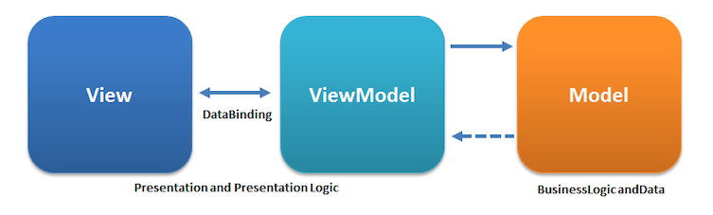
MODÈLE ARCHITECTURAL
MVVM:
Dans ce projet, l’architecture MVVM a été utilisée pour structurer le code en séparant clairement l’interface utilisateur de la logique métier. Ce modèle facilite le développement, améliore la lisibilité du code et permet une meilleure maintenabilité. Parmi ses avantages, on retrouve une organisation modulaire, une facilité de test, et une évolution plus simple de l’application.
34

Slide 35

MODÈLE ARCHITECTURAL
CODE SOURCE
Vous pouvez explorer le repository de projet à l'aide de ce barcode.
35

Slide 36
PLAN D'HÉBERGEMENT
Dans le cadre du plan d’hébergement, nous identifions les ressources matérielles requises pour assurer le déploiement et le bon fonctionnement de l’application.
SFTP SERVER
NGINX WEB SERVER
RESEAU-BLOCKCHAIN
DB SERVER
BACK-END
VM N2
VM N1
SERVERUR D’APPLICATION
36

Slide 37
Sécurité du système
Confidentialité
La confidentialité des données est assurée par :
Le hachage des mots de passe, rendant leur récupération impossible en cas de fuite.
Le chiffrement des communications via SSL/TLS, empêchant toute interception des données échangées entre le client et le serveur.
Intégrité
L’intégrité des fichiers de paiement est garantie par l’usage de la blockchain, qui :
Enregistre chaque transaction de manière immuable,
Permet une traçabilité complète,
37

Slide 38
Sécurité du système
Disponibilité
La disponibilité du système est renforcée grâce :
À l’usage de CORS (Cross-Origin Resource Sharing) pour permettre un accès aux ressources uniquement aux clients autorisés,
Authentification et autorisation
Le système met en œuvre une double couche de sécurité :
OTP (One-Time Password) pour vérifier l’identité de l’utilisateur de manière ponctuelle,
JWT (JSON Web Token) pour gérer l’accès sécurisé aux ressources et aux droits utilisateurs sur la durée.
38

Slide 39
Sécurité du système
Non-répudiation
Chaque opération sensible est signée numériquement à l’aide de la clé privée RSA de l’utilisateur. Cela garantit :
Que l’action a bien été réalisée par l’utilisateur en question,
Qu’il ne peut en nier l’exécution, assurant ainsi la traçabilité et la responsabilité.
En cas de compromission du compte (piratage), les actions ne peuvent plus être effectuées sans la clé privée de l’utilisateur.
Il est donc recommandé que l’utilisateur conserve sa clé privée dans un support externe sécurisé, tel qu’un périphérique de stockage USB
39

Slide 40
MERCI POUR VOTRE ATTENTION

